Slide 1


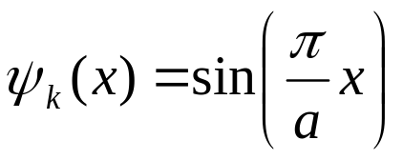
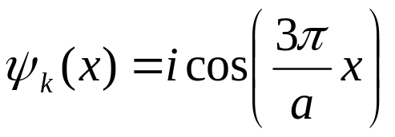
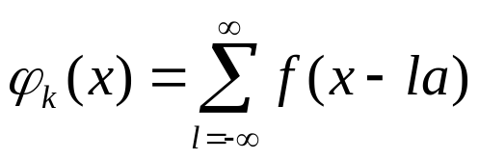

4.1 求下列一维周期势场中的电子布洛赫波的波矢 在第一布里渊区中的取值， 其中 为晶格常数。
（1）
（2）
（3）
是一个确定的函数
4.2 论述固体能带论的下列问题：
（1）能带论的基本假设及其物理意义
（2）能带论的要点
（3）简约布里渊区表示的能带图和扩展的布里渊表示的能带图有什么区别？

Slide 2
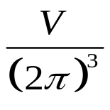
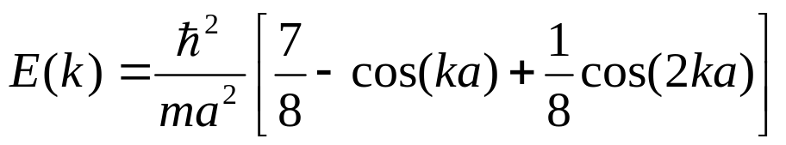


4.3 试证明三维布拉菲晶格的电子波矢分布密度为
4.4 用能带图说明导体、绝缘体、半导体的导电性质
4.5 已知一维晶格电子的能带为
为晶格常数
（1）计算能带宽度
（2）计算电子速度
（3）分别计算电子在能带顶、能带底的有效质量
（4）若此一维晶格长度为 ， 为原胞数，求电子能态密度

